Slide 1


T.C.
ONDUKUZ MAYIS ÜNİVERSİTESİ
FEN BİLİMLERİ ENSTİTÜSÜ
İNŞAAT MÜHENDİSLİĞİ
OTOPARK PLANLAMASI VE YÖNETİMİ
Otopark Türleri Ödevi

Slide 2
OTOPARKLARIN TÜRLERİ
Otoparklar bulundukları yere göre iki ana gruba ayrılabilir.
1.YOL İÇİ OTOPARK
Yol içi otopark, taşıtın yol içinde kaldırım kenarında park edildiği otopark türüdür. Bu nedenle yol kenarı otopark da denilir. Yol içi otoparklarda yolun bir kenarı veya iki kenarına park etmeye izin verilir.Yol içi otopark uygulamasında yolun tek bir tarafına park yapılacağı öngörüldüğünde yolun karşı tarafına da park yapılması engellenmelidir. Yol içi otoparklar, kısa süreli ve sadece müşteriler tarafından kullanılması uygun olan otoparklardır. Bu kullanım süresi genellikle bir saatten az olan sürelerdir. Yol içi parkının kısa süreli müşteriler tarafından kullanılmasını sağlamak için ise işyeri sahiplerine araçlarını park edecek yeterli yol dışı parklarının ayrılması gerekir. Genişliği 6 m den az olan yollarda ve genişliği 6 – 7.5 m olan çift şeritli yollarda yol içi parkı yapılmamalıdır.

Slide 3
Yol kenarına park durumunda araç içindekiler varacakları yerin çok yakınına kadar erişebilirler. Fakat bazı sakıncalar ortaya çıkmaktadır:
Yolun hareketli araçlara ayrılan bir veya iki şeridinin parkedilmiş araçlarla işgali sonucu yolun efektif genişliği azalacağından yolun kapasitesi düşer. Bu durum özellikle, kent merkezine yakın yerlerde tıkanıklıklara sebep olabilir.
Yol kenarında park eden araçlar yandan geçen hareketli trafiğin hızını etkiler. Bu da kapasiteyi azaltır.
Parkedilmiş veya park yerine giren çıkan araçların aralarından yayaların çıkması yoldaki kapasite düşmesinin yanında trafik güvenliğini de azaltır.
Ülkemizde yol kenarı otoparkında araç park etme alışkanlıklarından biri de araç lastiklerini tretuvara dayama eğilimidir. Bundan amaç genellikle limitleri sonuna kadar kullanarak park edilen aracın arka bölümünü trafiğin aktığı koridordan kurtarmak ve aracı güvence altına almaktır.

Slide 4
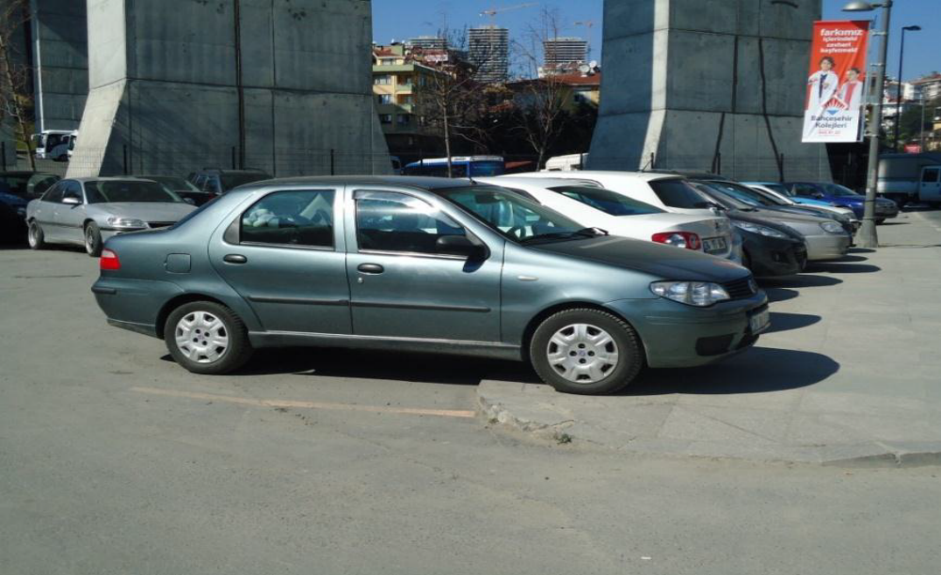
Araç tampon alt bölümlerinin tretuvara sürtmemesi için park alanlarında tretuvar yüksekliklerinin 15cm’den yüksek inşa edilmemesi gerekmektedir.
Standart dışı ölçülerde yapılan bir yol içi otopark sonucu tretuvar üzerine çıkarak park edilen araçlar.

Slide 5
Bu tür ihlalleri önlemek için farklı önlemler geliştirilmektedir. Yaya yolu ile park alanı arasında bir eksende her bir birim park alanına bir adet isabet edecek şekilde profil çelik boru, pik döküm veya betondan mamul sınırlayıcı bariyerler oluşturmak sıkça başvurulan bir yöntemdir. Bu tür uygulamalarda bariyerlerin tretuvar kenarından ne kadar içeride olacağı sorusu önemli bir detaydır. Araçların bu bariyerlere çarpmaması için bariyerlerin tretuvar kenarından en az 70 – 80 cm içeride inşa edilmesi önerilmektedir. Tretuvar sınırına yakın tesis edilmiş bariyerler kısa sürede tahrip olmaktadırlar.

Slide 6
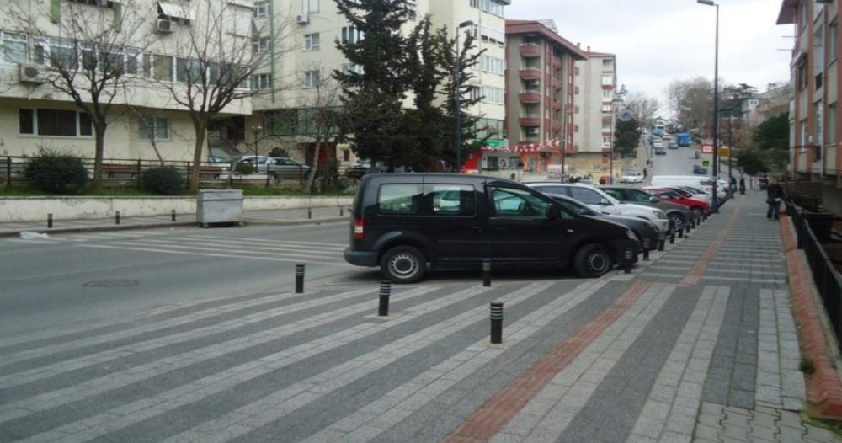
Yol içi otoparkta sınırlayıcı bariyer uygulaması.

Slide 7
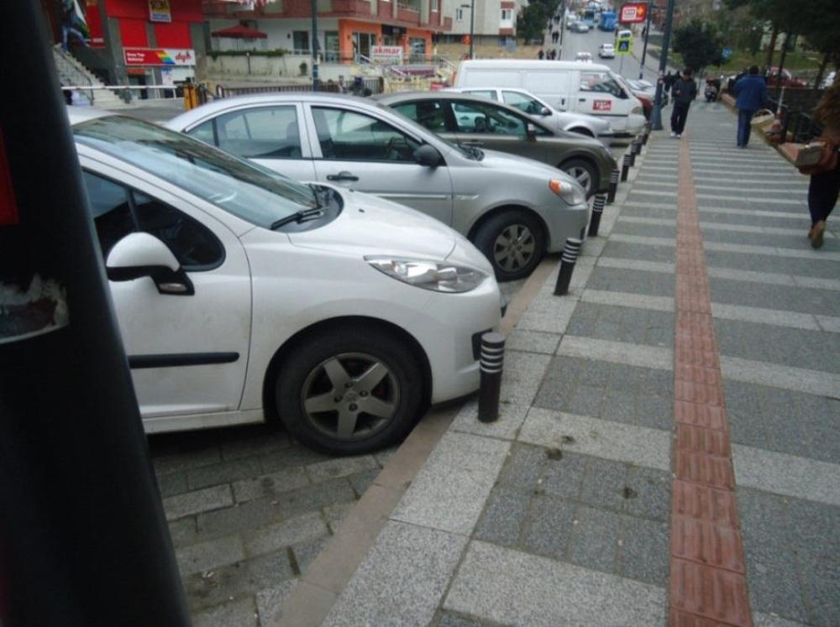
Yol içi otoparkta hatalı sınırlayıcı çelik bariyer uygulamasına bağlı olarak bariyerlerin zarar görmesi (Üsküdar/İstanbul).

Slide 8
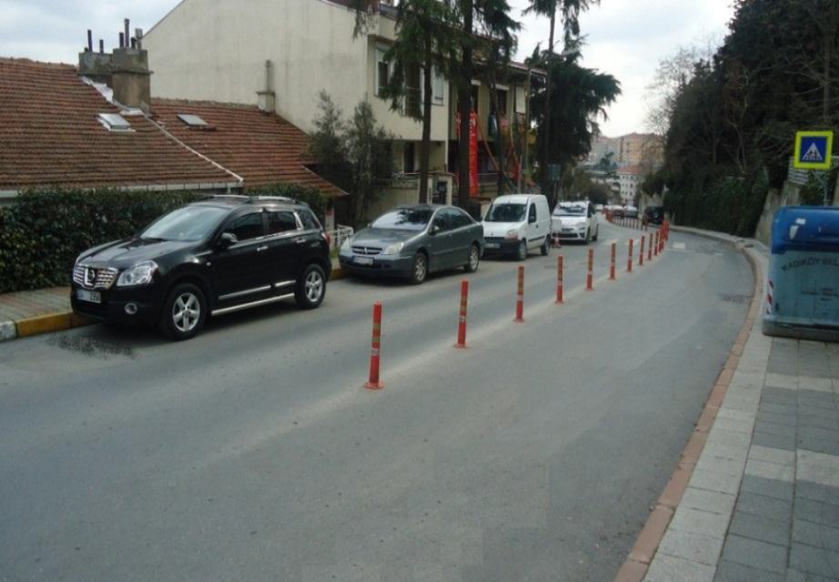
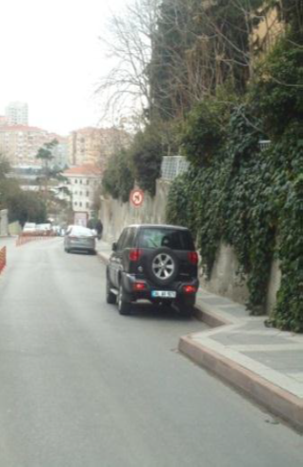
Tretuvarların geniş olduğu bölümlerde cepler oluşturmak, yeterli olmadığı yerlerde ise şeritleri birbirinden plastik bariyerler ile ayırmak kısmen çözüm sağlamaktadır. Plastik bariyerler ile şeritlerin birbirinden ayrılması dar yollarda park ihlallerini ve şişe boynu yaratacak hatalı park etme eğilimlerini engellediği gözlemlenmiştir. Şişe boynu kaza, yol onarım, uygunsuz park etme gibi nedenlerden ötürü yolun daralması, trafik denetlemesi vb. kontrollü geçiş için şerit sayısının azaltılmasıdır.
Çift yönlü bir anayolda plastik bariyer ve cep uygulanan bir yol içi otopark.

Slide 9
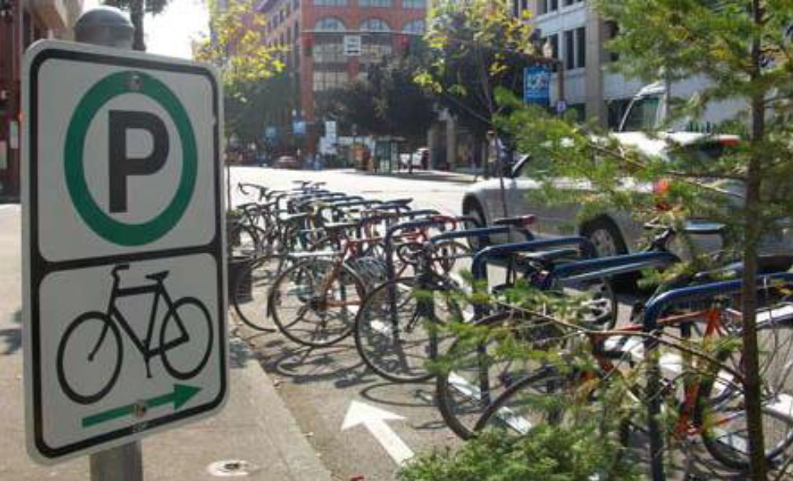
Avrupa’nın birçok kentinde çevreci yaklaşımlar çerçevesinde kullanımı özellikle teşvik edilen bisikletler ve sürücüleri için can ve mal güvenliğini sağlamak üzere bazı uygulamalar yapılmaktadır. Kent içinde özel bisiklet yolları ve yol kenarlarında “bisiklet park yerleri” inşa edilmesi buna örnektir.
Hollanda’da bir yol içi bisiklet parkı örneği.

Slide 10
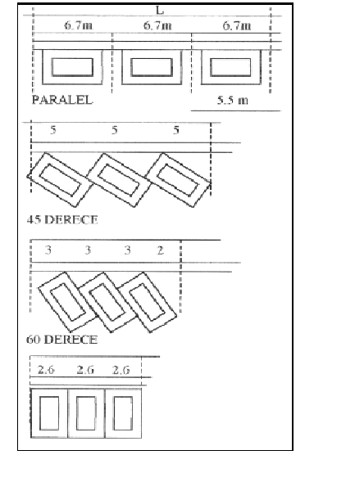
Yol içi ya da kaldırım kenarı parkı eksene paralel, 45, 60 ve 90 derecelik park şekillerinde uygulanır. Park açısı büyüdükçe park yeri genişliği azalmaktadır. Daha fazla araç park edebilmektedir. Kent yollarında eğik ve dik açılı parklar uygun görülmemiş, giriş ve çıkışlarda trafik akımına olanak tanıması nedeniyle paralel park daha çok tercih edilmiştir.
Yol içi park şekilleri

Slide 11
2.YOL DIŞI OTOPARK
Yol dışı otopark, araçların, yolların dışında açık sahalarda veya garajlarda park edilmesi şeklidir. İş ve alışveriş bölgelerinde bu gibi yol dışı park yerleri sağlanması zor olmakla beraber, çok katlı otoparklar yaparak bu problemin çözülmesine çalışılmaktadır.
Şehirlerin özellikle iş ve ticaret bölgelerinde, çalışanların mümkün olduğu kadar yol dışı parkları kullanmaları sağlanmalıdır. Yerleşime sunulan yeni yerlerde açılan yolların etrafında inşa edilecek binalarda trafik tekniğince kabul edilen kurallar dahilinde park ve garaj sahalarının ayrılması zorunlu tutulmalıdır. Aksi halde yeni açılan yollar, kısa sürede yol içi otoparklar nedeni ile efektif genişliklerinin azalması sonucu kapasitenin altında hizmet vermeye başlayacaktır.
Yol dışı park halinde, yol içi park yapılması sonucu doğan sakıncalar doğmamakla birlikte araçlarını otoparka bırakanlar bir miktar yol yürümek zorunda olduklarından yoldışı otoparkların yerlerinin belirlenmesinde dikkatli davranılması gerekmektedir. Yürüme mesafesinin maksimum 300 metre olması idealdir.

Slide 12
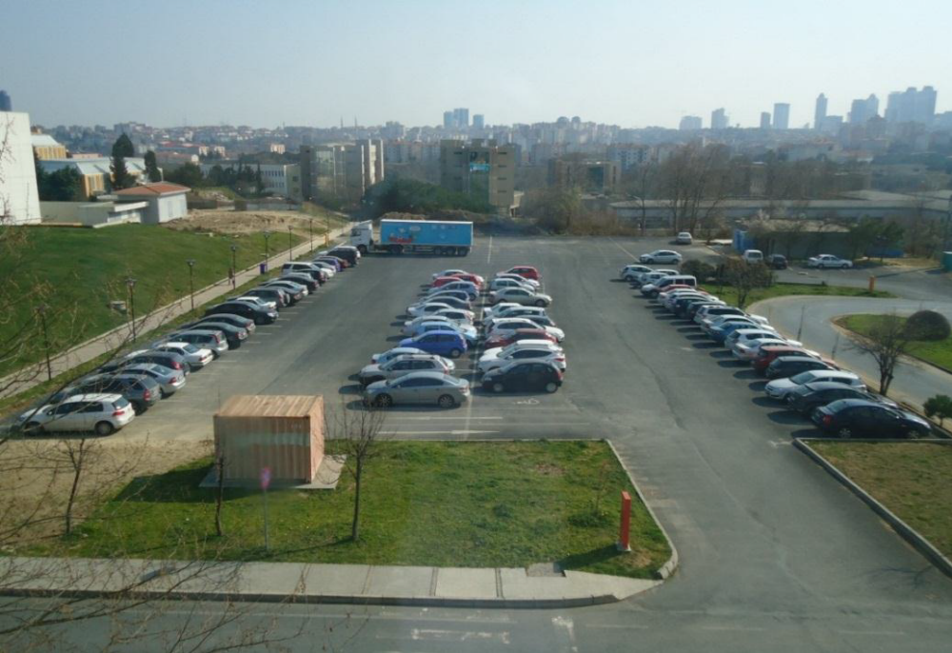
Üzeri Açık veya Kapalı Otoparklar
Kampüs alanı içinde yol dışı otopark örneği(İTÜ Maslak/İstanbul).

Slide 13
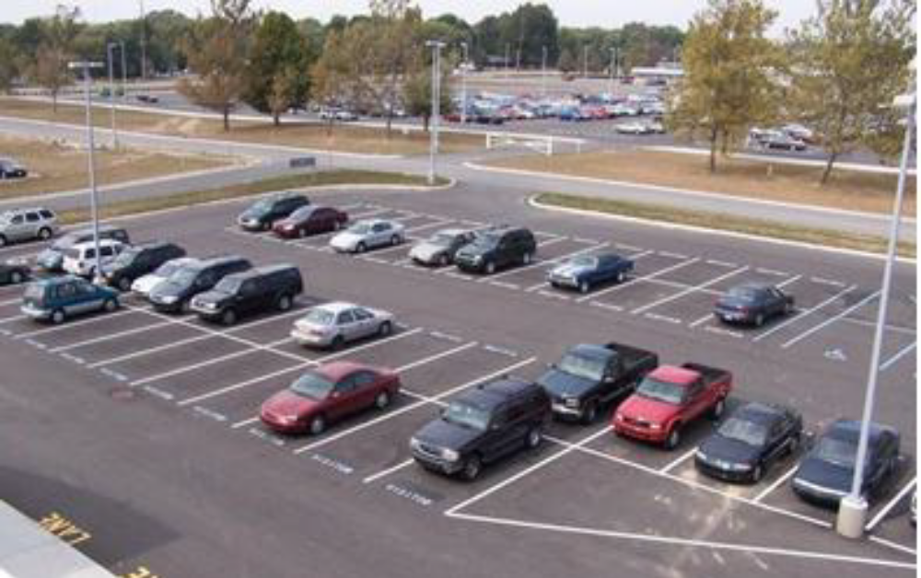
Yol dışı hususi otopark örneği.

Slide 14
Çok Katlı Otoparklar(Garajlar)
Büyük kentlerde gözlemlenen hızlı nüfus artışı paralelinde konut, ofis, alışveriş merkezi, sosyal ve kültürel tesis arzını da arttırmaktadır. Benzer şekilde artan araç sayısına bağlı park yeri ihtiyacı da hızla artmaktadır. Çok katlı otoparklar bu ihtiyacı karşılama amacıyla uygulanmaktadır. Katlı otoparkların temel tasarım mantığı araçları yatayda tek düzlemde geniş alanlara yaymak yerine, düşeyde birbirine paralel düzlemlerde hacimsel alanlara yerleştirmek veya akıllı otoparklarda olduğu gibi bir anlamda istiflemektir.
Çok katlı otoparklarda araçların katlara ulaşımı, tasarımın niteliğine bağlı olarak rampalar veya araç asansörleri ile sağlanmaktadır.
Verimliliği arttırmak için garaj katlarına birden çok giriş çıkış noktası sağlamak üzere bazı hallerde binanın inşa edildiği arazinin topoğrafik avantajlarından da yaralanmak mümkün olabilmektedir. Örneğin eğimli bir arazide kurulacak bir katlı otoparkta değişik katlara direkt erişimi sağlamak üzere değişik kotlardan giriş-çıkış noktaları yapmak mümkündür. İlgili katlara bağlı farklı tipte rampalar veya köprüler eklenerek kolaylıkla uygulanabilmektedir.

Slide 15
Çok katlı garajlarda rampaların kapasite kaybına, işletmecisi için de ticari anlamda gelir kaybına neden olduğu bilinmektedir. Bu gerçek, mimar ve mühendisleri tasarım aşamasında bina sahiplerine alternatif olarak sunabilecekleri, rampa yerine “araç asansörü” tesis edilmesi fikrine götürmüştür. Şehrin yoğun semtlerinde kurulu ticari değeri ve otopark tarifeleri yüksek birçok katlı garajda yapılan değişik fayda-maliyet analizleri bu fikrin doğruluğunu göstermiştir. Bu tip yerlerde araç asansörleri için harcanan maliyetlerin sağlanan ek kapasite, ek gelir sayesinde kendini orta vadede amorti ettiği tespit edilmiştir.
Rampalı klasik garajlar ile asansörlü otoparklar kısaca kıyaslandıklarında yüksek kurulum maliyetleri, işletme, bakım onarım, enerji tüketim maliyetleri olumsuz yanları olarak özetlenebilir. Kapasite kayıplarına neden olan rampaların bu tip otoparklarda olmayışı ve dolayısı ile araçların hızlı bir şekilde katlara ulaştırılabilmesi olumlu yönlerini oluşturmaktadır.

Slide 16
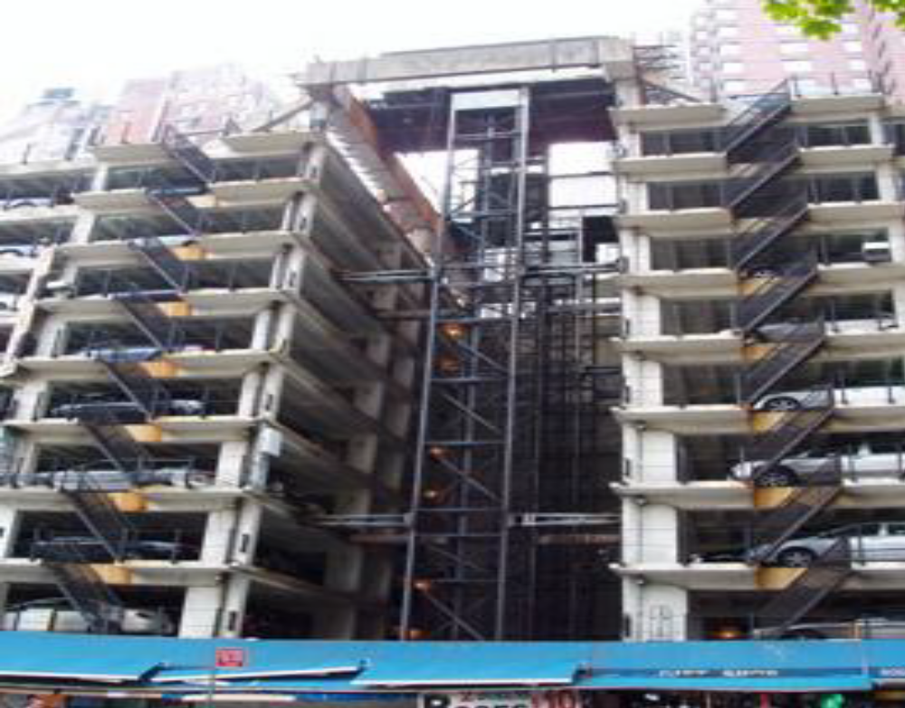
Araçların katlara asansörle çıkarıldığı bir çok katlı otopark.

Slide 17
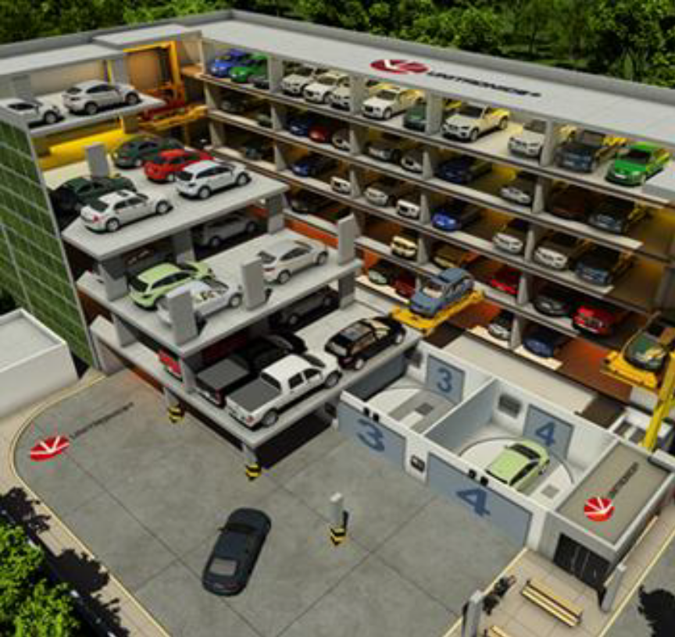
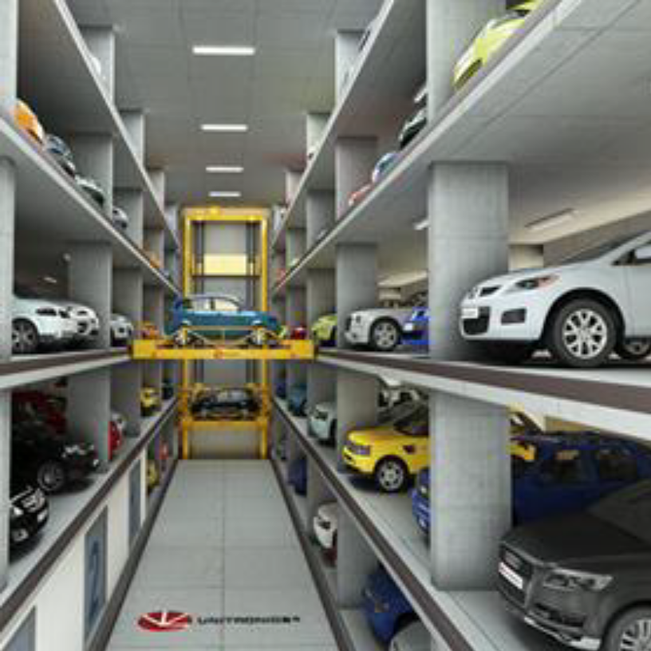
Akıllı otopark uygulamasının şematik gösterimi
Akıllı otopark uygulaması.

Slide 18
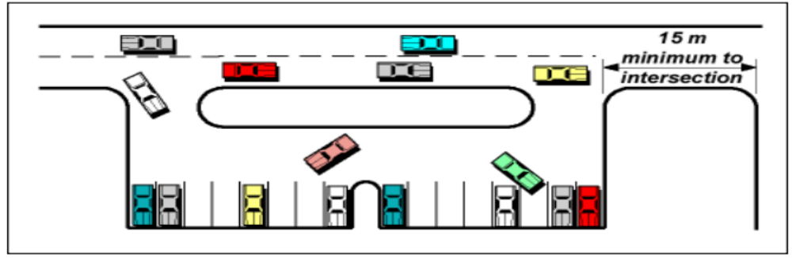
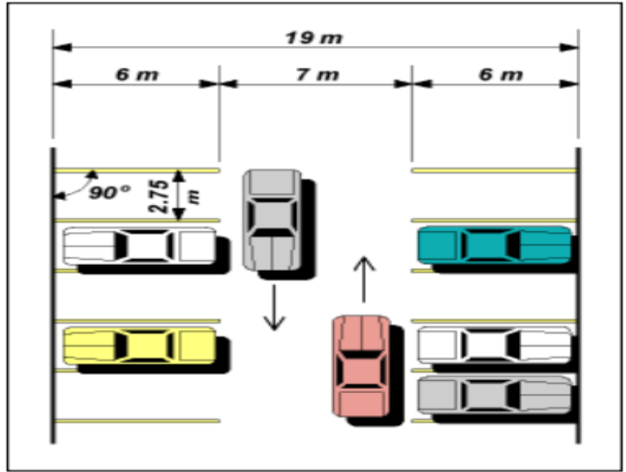
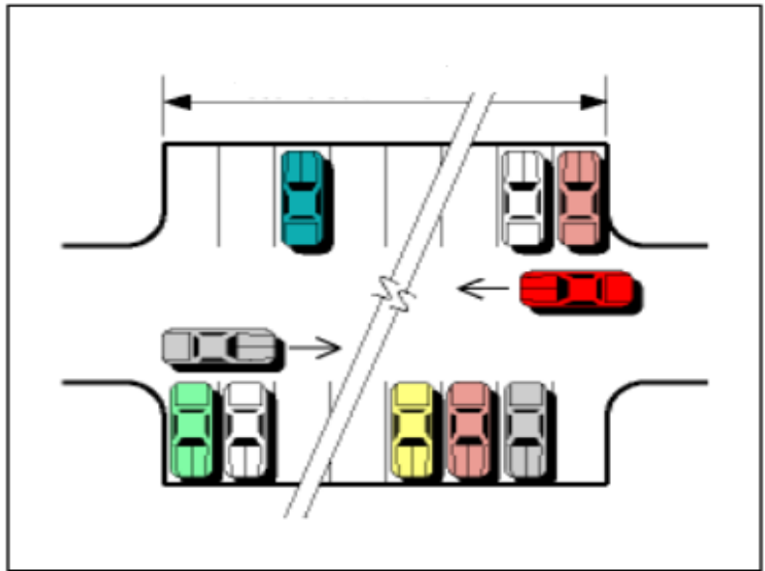

Yol dışı otoparkların farklı derecelerdeki park şekillerine göre farklı değerlendirmeleri vardır.
${90}^{o}$lik otopark ölçüleri

Slide 19
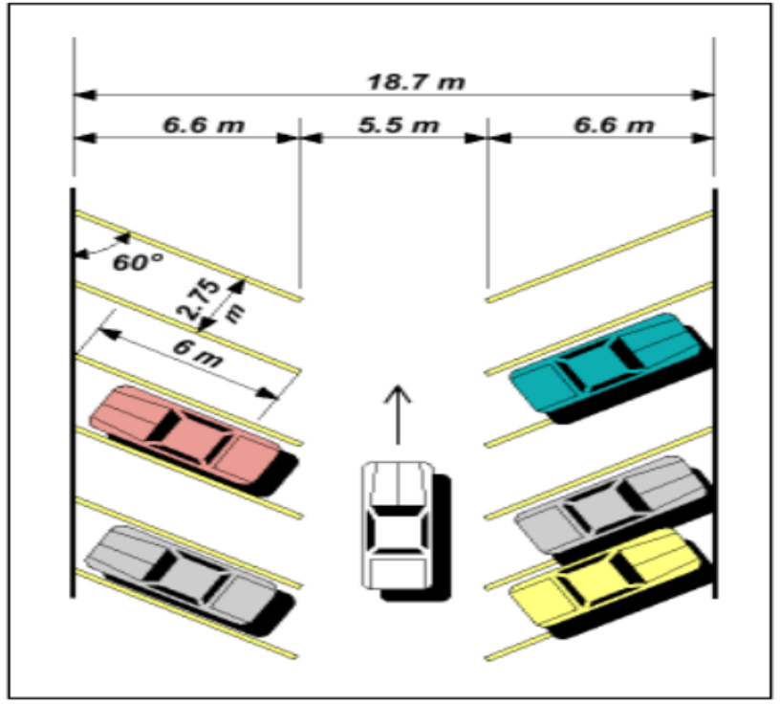
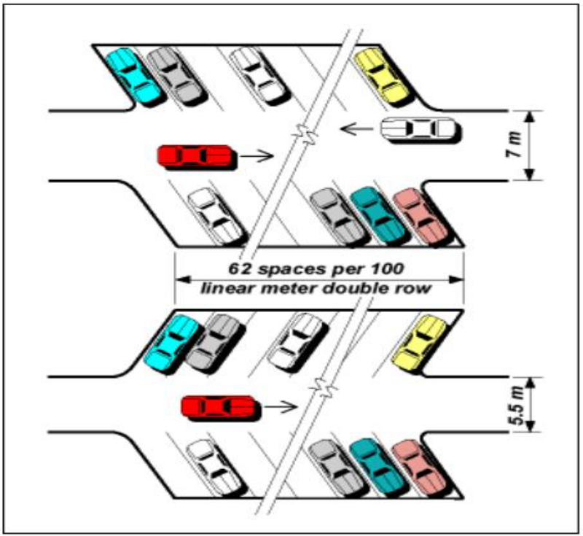
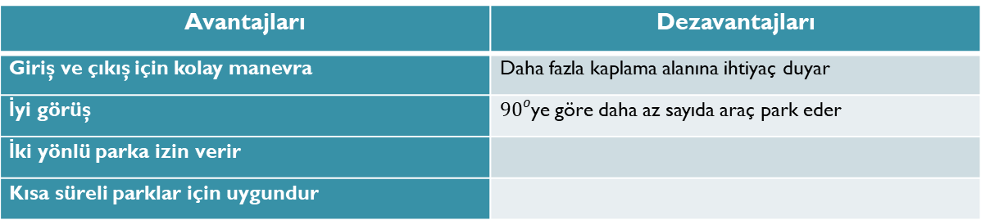

${60}^{o}$lik otopark ölçüleri
${60}^{o}$lik parkın avantaj ve dezavantajları;
Avantajları | Dezavantajları
Giriş ve çıkış için kolay manevra | Daha fazla kaplama alanına ihtiyaç duyar
İyi görüş | ${90}^{o}$ye göre daha az sayıda araç park eder
İki yönlü parka izin verir
Kısa süreli parklar için uygundur

Slide 20
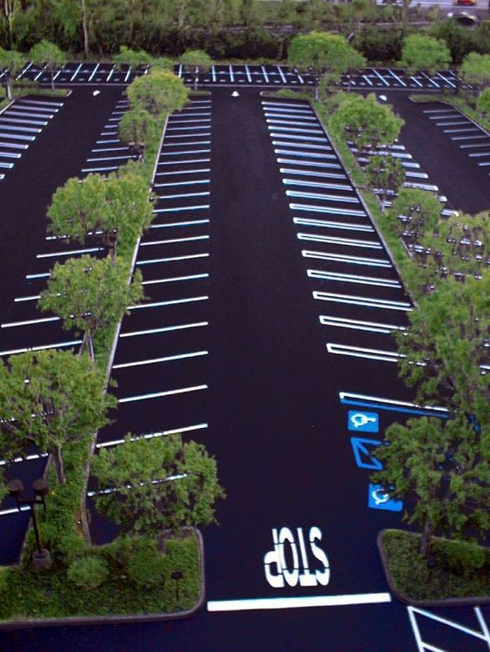

Slide 21
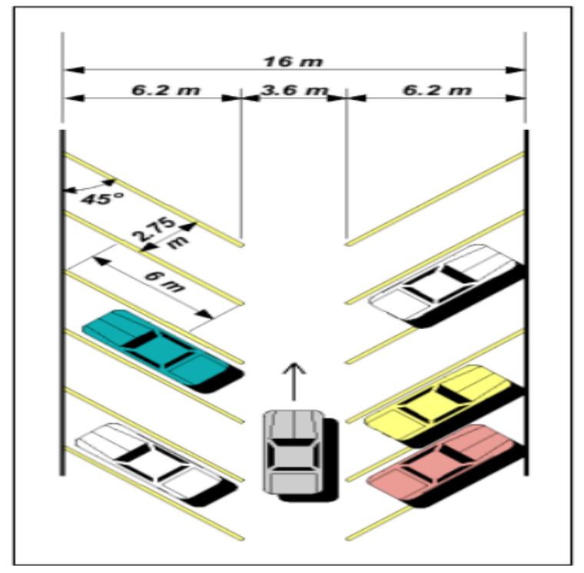
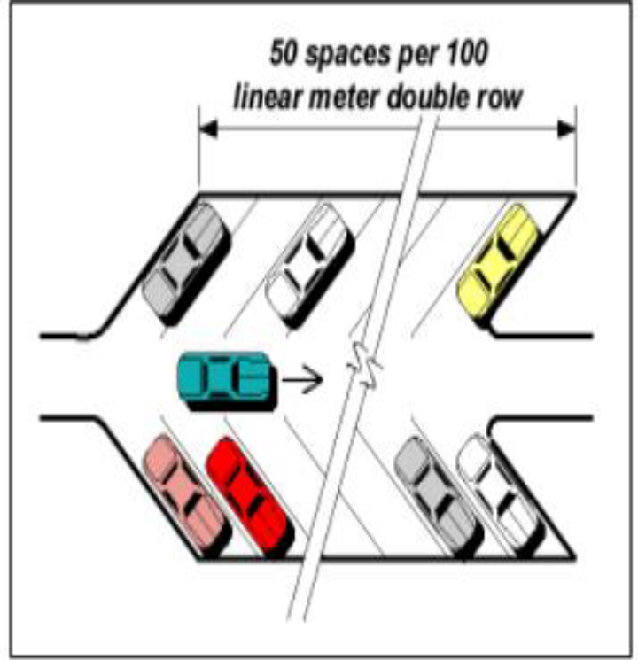
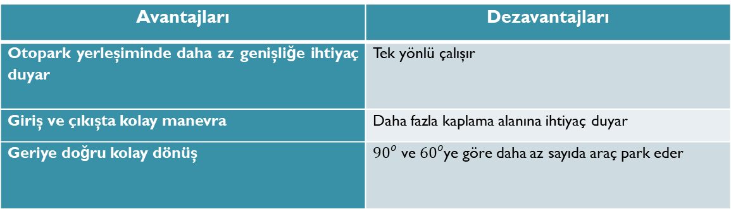


${45}^{o}$lik otopark ölçüleri
${45}^{o}$lik parkın avantaj ve dezavantajları;
Avantajları | Dezavantajları
Otopark yerleşiminde daha az genişliğe ihtiyaç duyar | Tek yönlü çalışır
Giriş ve çıkışta kolay manevra | Daha fazla kaplama alanına ihtiyaç duyar
Geriye doğru kolay dönüş | ${90}^{o}$ ve ${60}^{o}$ye göre daha az sayıda araç park eder

Slide 22
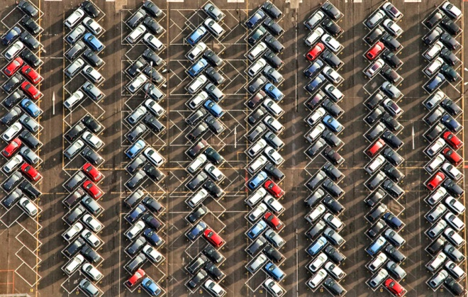

Slide 23
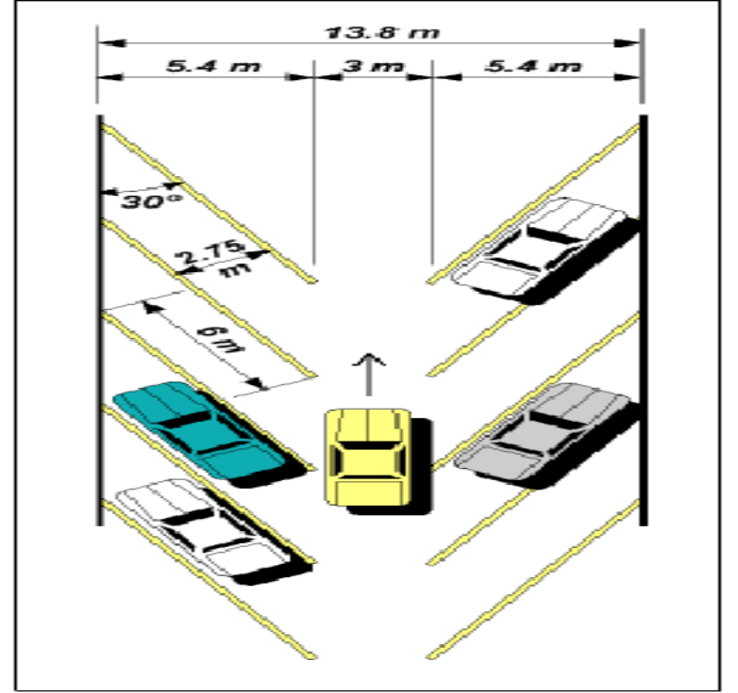
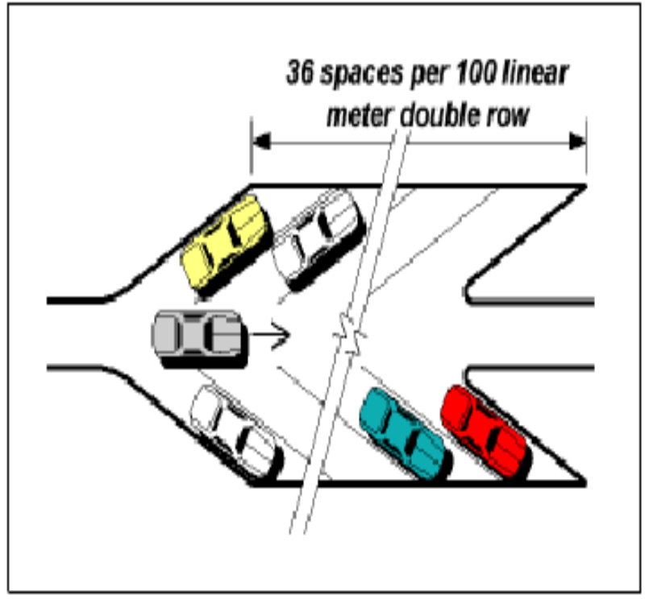
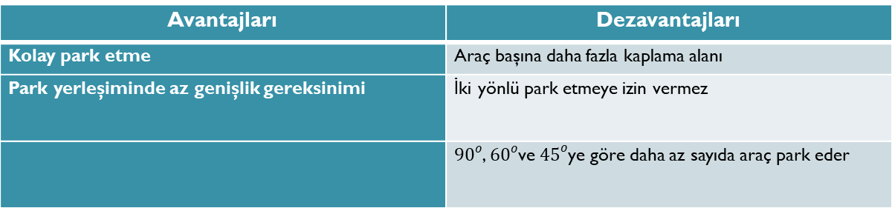


${30}^{o}$lik otopark ölçüleri
${30}^{o}$lik parkın avantaj ve dezavantajları;
Avantajları | Dezavantajları
Kolay park etme | Araç başına daha fazla kaplama alanı
Park yerleşiminde az genişlik gereksinimi | İki yönlü park etmeye izin vermez
 | ${90}^{o}$, ${60}^{o}$ve ${45}^{o}$ye göre daha az sayıda araç park eder

Slide 24
TEŞEKKÜRLER

Slide 25
HAZIRLAYANLAR
EDRİES JALAL
EVREN KIDIK
FARİDULLAH HAYAT

